Slide 1
딥러닝 실제
신경망 학습 – 미니배치 크기의 영향도
2020254013
김병근
2021.5.3

Slide 2
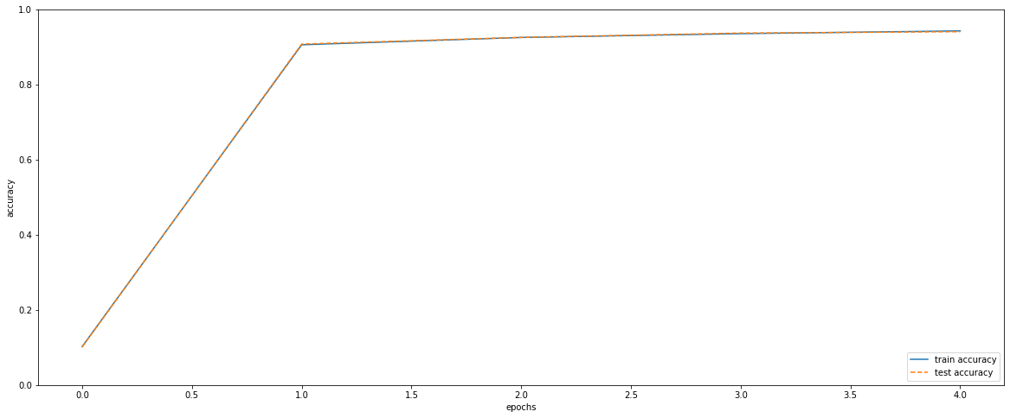
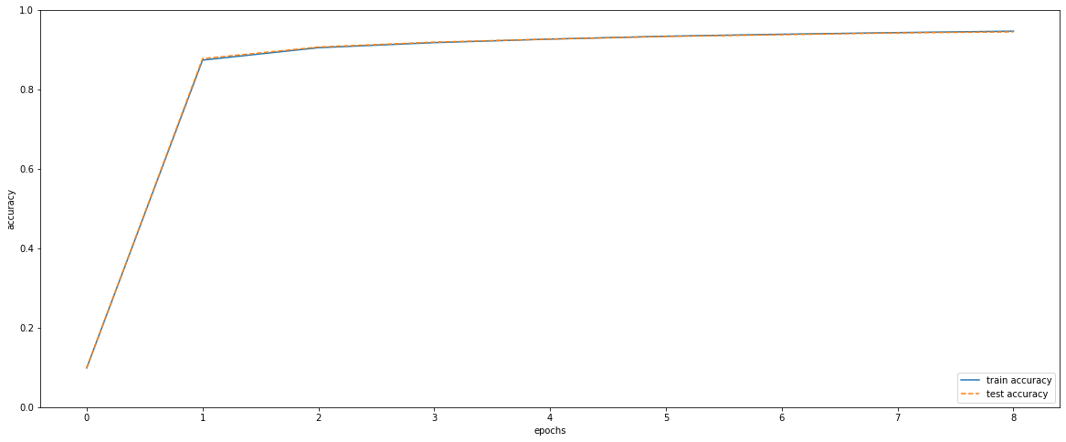
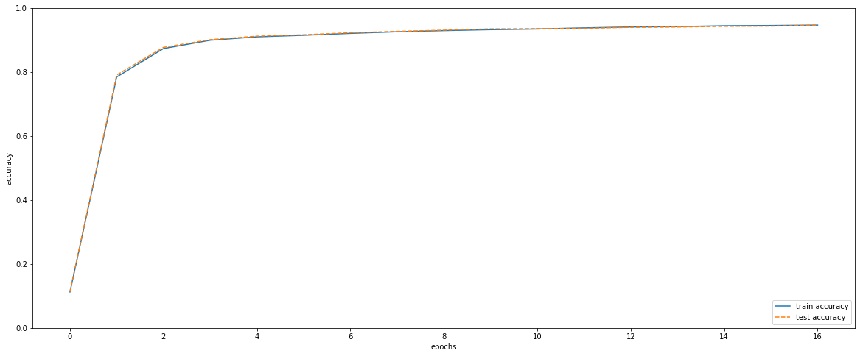
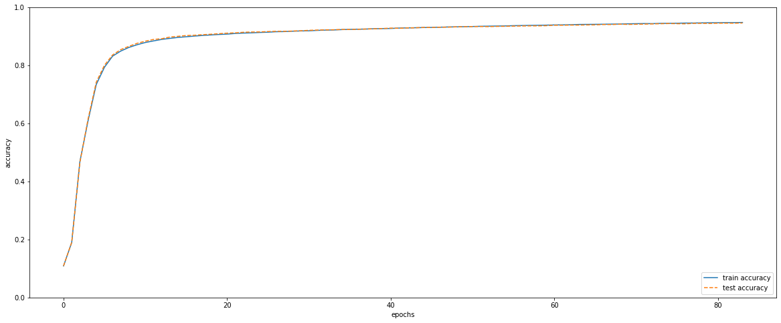
9주차 과제 1. batch size 변화
Batch size 별 수행 결과 (hidden size = 50)
batch size | 25 | Best = 50 | 100 | 500
총 수행 시간(초) | 17.9 | 26.3 | 54.3 | 193.8
Epoch 횟수(번) | 6 | 10 | 18 | 85
최대 정확도(train) | 94.2 | 94.6 | 94.7 | 94.8
최대 정확도(test) | 94.0 | 94.7 | 94.6 | 94.6
Batch size =25 | Batch size = 50
Batch size = 100 | Batch Size = 500
Batch size 별 수행 결과
정확도와 수행시간이 가장 적절한, Batch size를 찾는게 관건이 였습니다
1) Batch size를 계속 줄이면, 수행 시간은 줄어드는 반면, 최대 정확도가
떨어지는 임계치가 존재하며,
2) 반대로 Batch size를 계속 늘리면, 정확도는 약간씩 올라가지만
(큰 차이 없음) 수행시간이 높아지는 상황이 발생하여 PC자원을
불필요하게 사용하게 됩니다

Slide 3
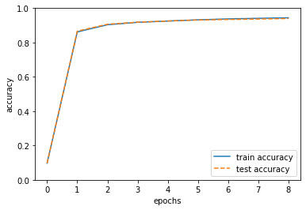
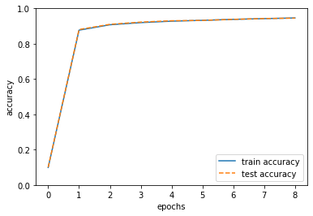
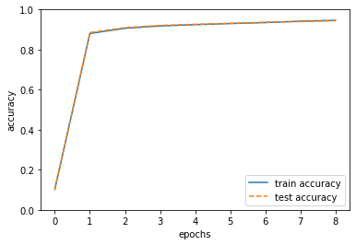
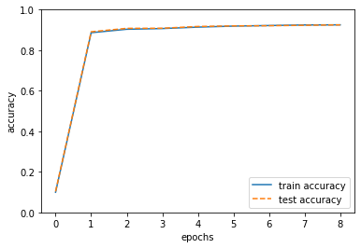
9주차 과제 2. hidden size 변화
Hidden size 별 수행 결과 (batch size = 50)
Hidden size | 25 | Best = 50 | 100 | 1000
수행 시간(초) | 21.1 | 24.2 | 31.8 | 328.8
Epoch 횟수(번) | 10 | 10 | 10 | 10
최대 정확도(train) | 94.2 | 94.6 | 94.6 | 92.5
최대 정확도(test) | 94.1 | 94.5 | 94.4 | 92.4
Hidden size =25 | Hidden size =50
Hidden size = 100 | Hidden Size = 1000
Hidden size 별 수행 결과 (figsize = 20, 8)
Batch size와 마찬가지로 적정한 Hidden size를 찾는 것이 관건이다
1) Hidden size를 줄이면, 수행 시간은 줄어드는 반면, 정확도가 떨어집니다
2) Hidden size를 늘리면, 수행시간도 늘지만, 정확도도 오히려 떨어지는 결과가 도출 되었습니다

Slide 4
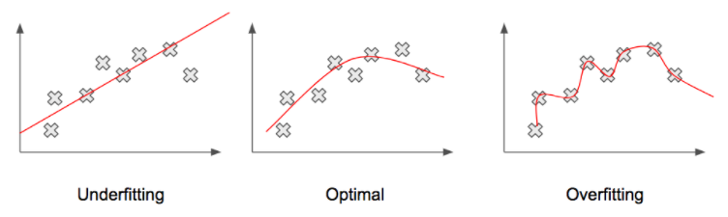
9주차 과제 3. 오버피팅
Size 설정: 적정한 Batch/Hidden size를 구하는 것이 관건이 였습니다
Batch size over fitting
- batch size가 클 수록 epoch값이 Overfitting: Epoch 값이
커질 수록 오버피팅(overfitting)발생 확률이 높아 집니다
- 동일한 데이터를 여러 번 학습함으로 인해, 정확도가 너무
맞아 들어감으로 인해 overfitting이 발생 합니다
Hidden size over fitting
- hidden layer의 size를 지나치게 늘리면, 테스트 정확도도
떨어지고 테스트 정확도도 떨어지는 결과가 나왔습니다
- hidden size를 늘려 지나치게 학습하게 되면,
실제로 맞추어야 할 검증 데이터는 정확도가 오히려 떨어지는
결과가 발생하였습니다
iter_per_epoch = max(train_size / batch_size, 1)
→ Batch size가 작을 수록 epoch값은 커짐
dataset
1 Batch size
1 Epoch

